Slide 1
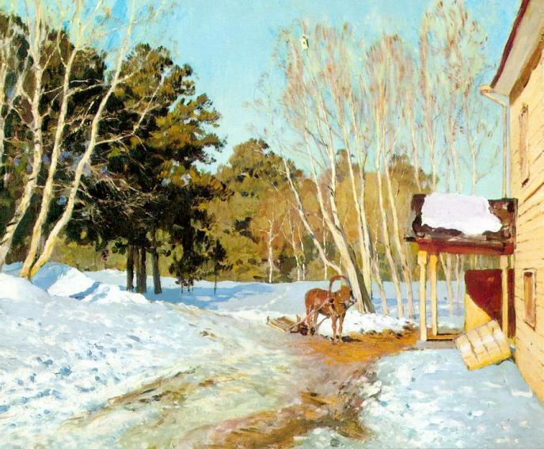
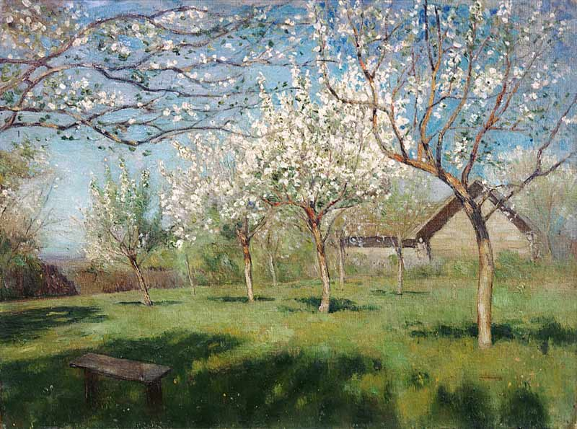
Времена года. Весна
Цветущие яблони. Левитан
Март. Левитан

Slide 2

Весна, весна – затейница!
Весенняя капель!
То дождик хмурый ленится,
То солнышко весь день,
То маленькое облачко,
Пытаясь прошмыгнуть,
Летит с огромной скоростью
И ветру прямо в грудь.
И вот оно растаяло,
И небо снова сплошь
Покрылось синевою –
Ни тучки не найдёшь.
Вот лужицы весенние,
Вливаясь в ручеёк,
Играют c ясным солнышком
Ленивым, тёплым днём.
На улице сверкает весенняя капель!
И прыгаем, и скачем мы
По лужам целый день.

Slide 3
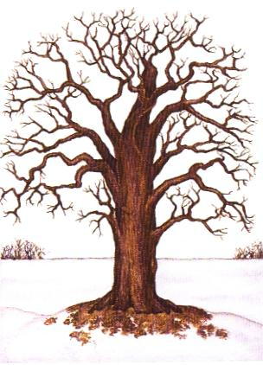
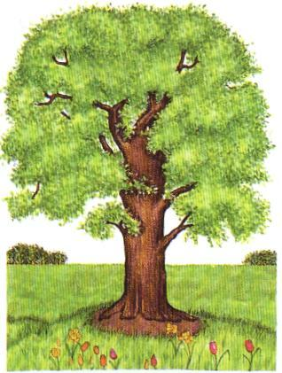
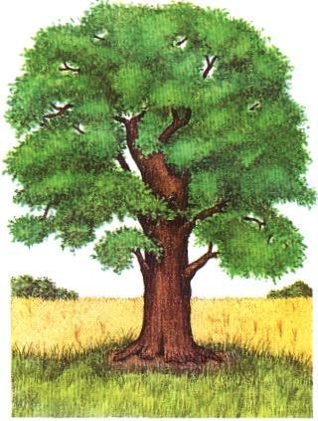
Весна - это переход от зимы к лету.

Slide 4
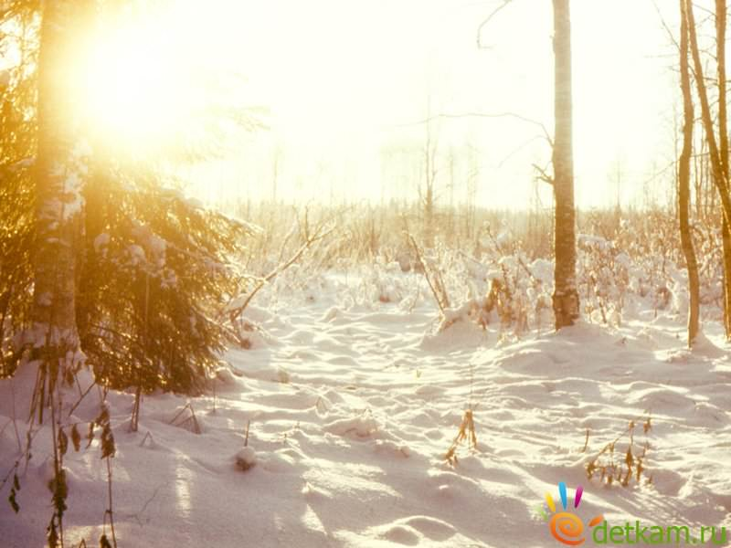
Весеннее солнышко

Slide 5
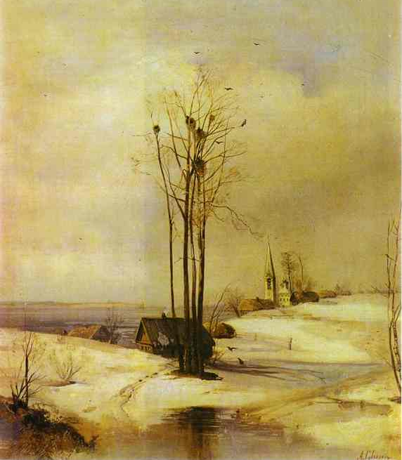
В начале весны еще холодно. Лежит снег. Но солнышко греет все жарче. И снег на солнышке начинает таять. Он превращается в воду.

Slide 6
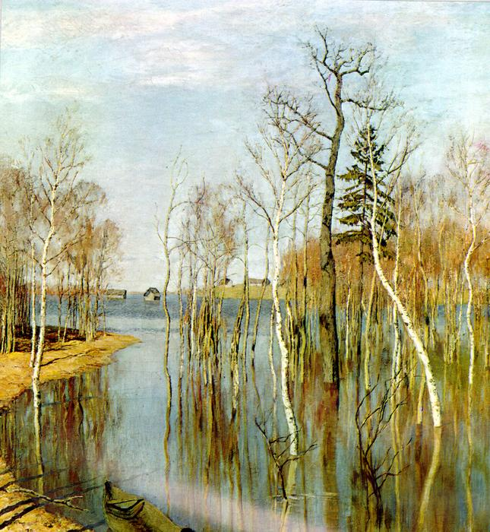
Весна. Большая вода. Левитан
Из растаявшего снега получаются веселые ручейки и большие лужи.

Slide 7
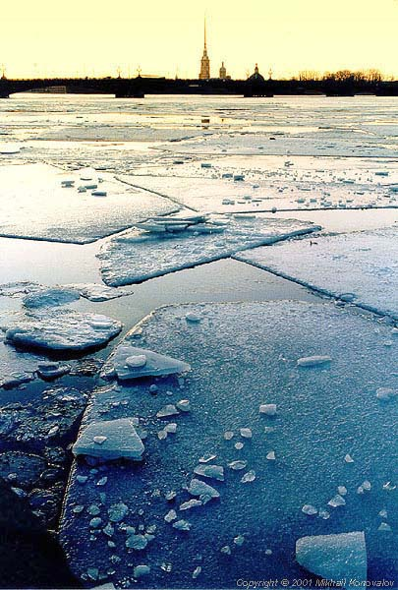
Лед на речках тоже тает. Вначале он раскалывает на льдины.

Slide 8
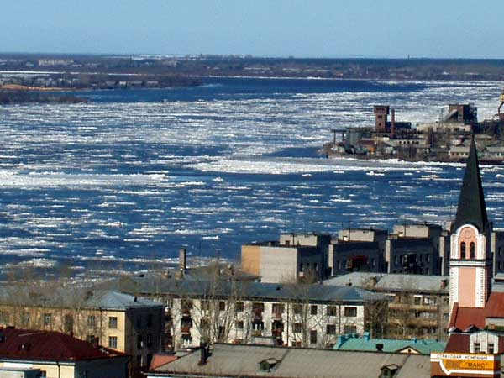
Толкаясь и ломаясь они плывут вниз по речке. Говорят, что на реке ЛЕДОХОД.

Slide 9
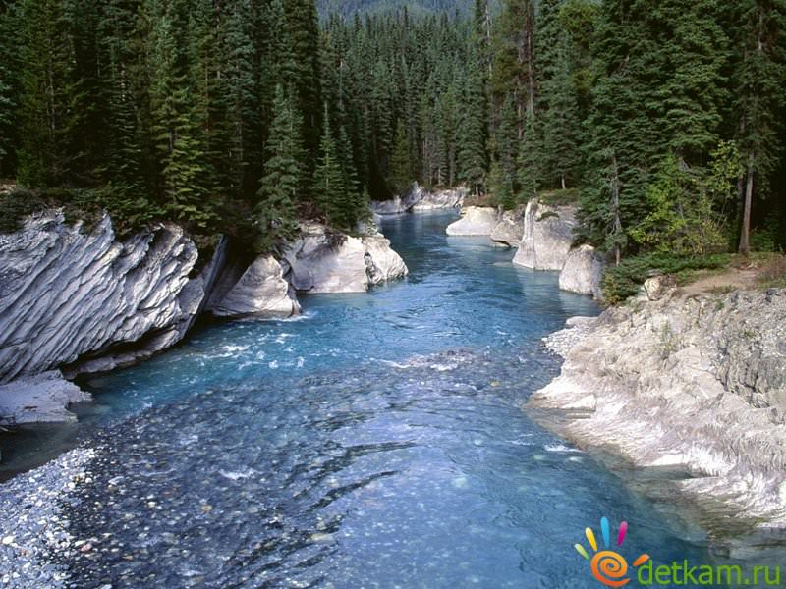
Весенний горный ручей

Slide 10
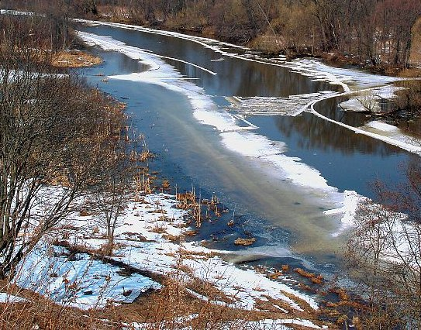

Slide 11
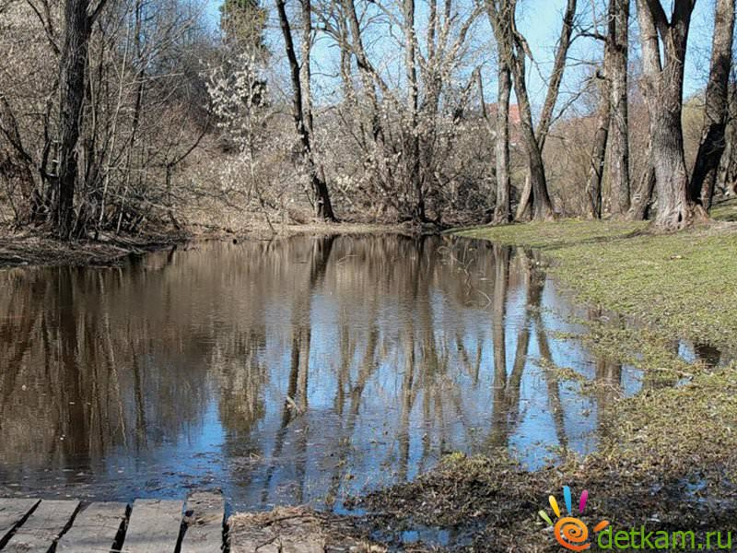
Весенний парк

Slide 12
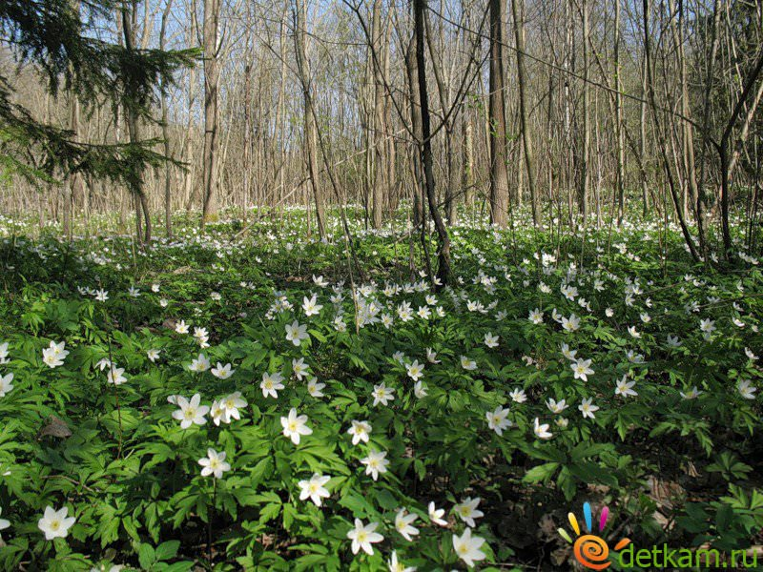
Весенний лес

Slide 13
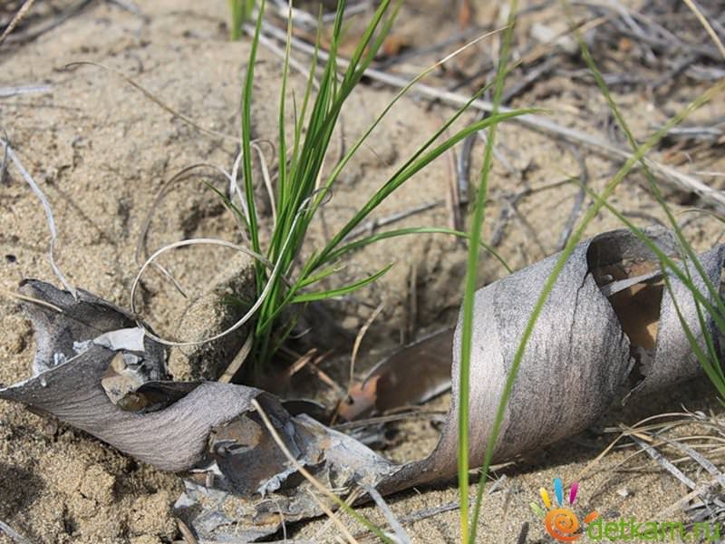
Первая весенняя травка

Slide 14
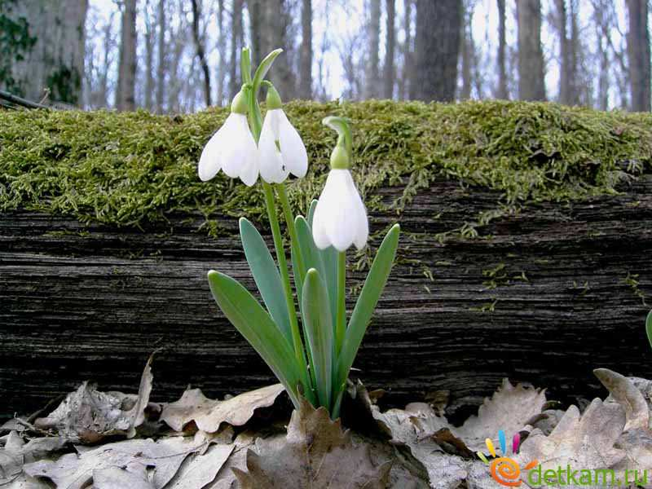
Первые весенние цветы-подснежники
Их так и называют – первоцветы

Slide 15
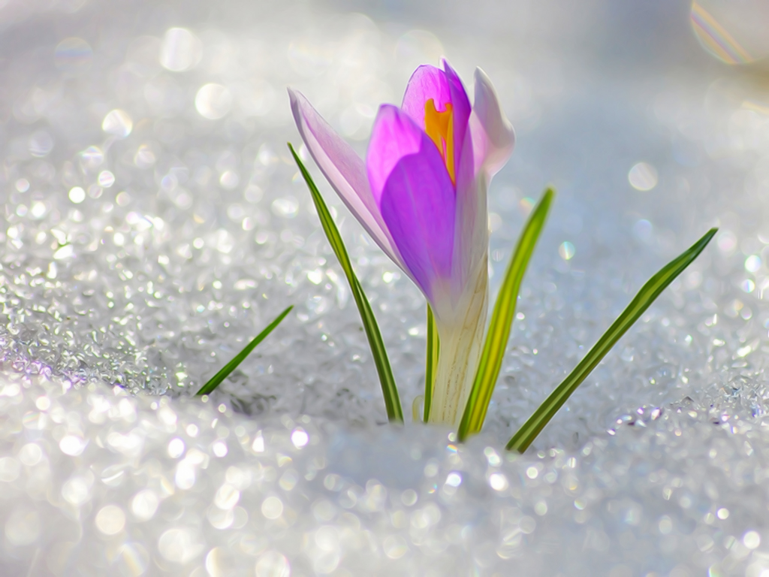

Slide 16
